Slide 1

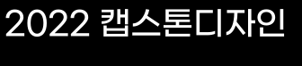
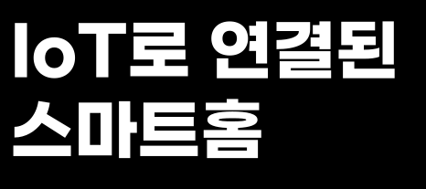
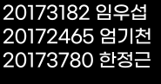
Notes:
안녕하십니까. 캡스톤디자인 발표를 맡은 백석대학교 임우섭이라고 합니다.
저희 팀은 IoT와 연결된 스마트홈 이라는 주제로 프로젝트를 진행하였습니다.

Slide 2
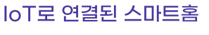


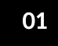
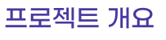
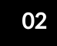
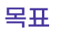
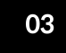
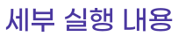
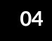
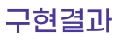
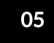
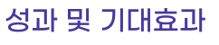
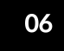
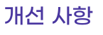
Notes:
목차는 프로젝트 개요, 목표, 세부실행내용, 구현결과, 성과 및 기대효과, 개선사항 순서로 구성하였습니다.

Slide 3
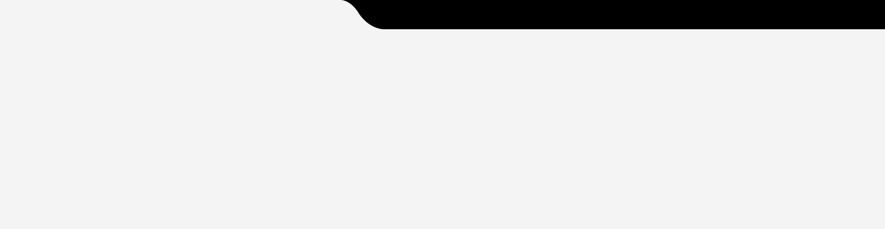





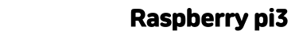
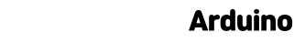
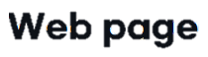
Notes:
먼저 프로젝트 개요입니다.
4차 산업혁명이 도래함에 따라 인간을 편하게 만들기 위한 첨단기술들을 어떻게 활용할지 다양한 아이디어들이 도출되면서,
기술 시스템과 원격 제어 기기 등을 아파트나 주택에 적용시킨 ‘스마트홈’이 각광을 받고 있습니다.
스마트홈은 앞으로 인간의 삶을 근본적으로 바꿀 뿐만 아니라 주택의 새로운 패러다임을 제시할 것으로 기대를 모으고 있습니다.
따라서 저희는 아두이노와 라즈베리파이 2개의 오픈센서 하드웨어를 기반으로 하여
웹페이지와 연계한 ‘스마트홈’ 제작을 계획하였습니다.

Slide 4


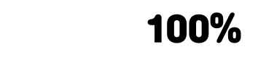
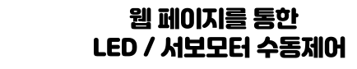
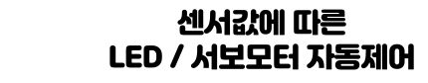
Notes:
저희 팀은 스마트홈을 제작함에 있어 무조건적인 자동시스템을 구축하는 것보다는 사용자가 어느 정도 개입하여 제어하는 것이 효율적이라고 판단했기 때문에
웹 페이지를 통한 수동제어와 센서값에 따른 자동제어를 병행하는 것을 목표로 하였습니다.

Slide 5








Notes:
저희 팀이 계획한 스마트홈의 주요 기능으로는 LED센서를 이용한 조명제어,
서보모터를 이용한 현관문과 창문제어가 있으며,
그 외 조도센서나 온습도센서같은 각종 센서와 연계하여 일종의 트리거 기능을 추가하였습니다.
그리고 최종적으로 웹을 통한 제어를 위해 html 서버를 구축하였습니다.

Slide 6
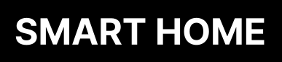


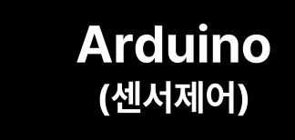
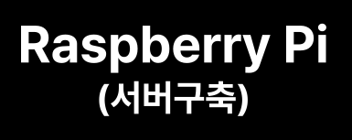

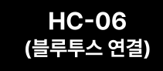
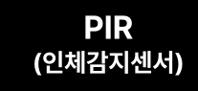
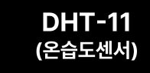
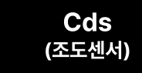
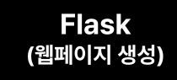
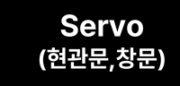
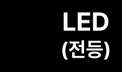
Notes:
다음 그림은 앞서 말씀드린 것들을 구조도로 표현한 것입니다.
아두이노를 통해 서보모터와 LED를 수동적으로 제어하면서도
인체감지센서에 사람이 감지되면 현관문이 열리고, 습도가 올라가면 창문이 열리고,
날이 어두워져서 빛의 양이 줄어들면 조명이 켜질 수 있도록 하였고,
이를 블루투스 시리얼 통신으로 라즈베리파이와 연결한 후,
플라스크 웹 프레임워크를 이용해서 서버 구축 및 웹을 통한 제어를 구현하였습니다.

Slide 7
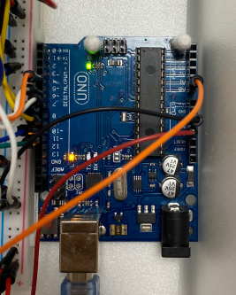
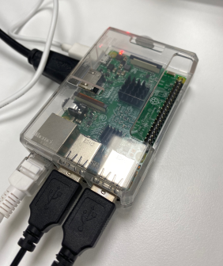


Notes:
말씀드린 것처럼 아두이노와 라즈베리파이를 사용하였고,
서버 구축 과정에서는 파이썬 언어를 사용하였으며, HTML에 CSS를 적용하였습니다.

Slide 8

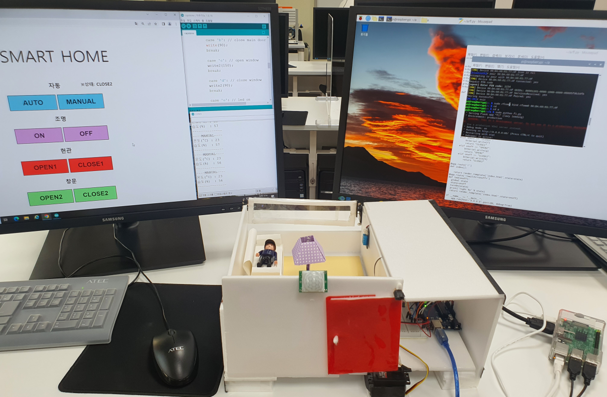
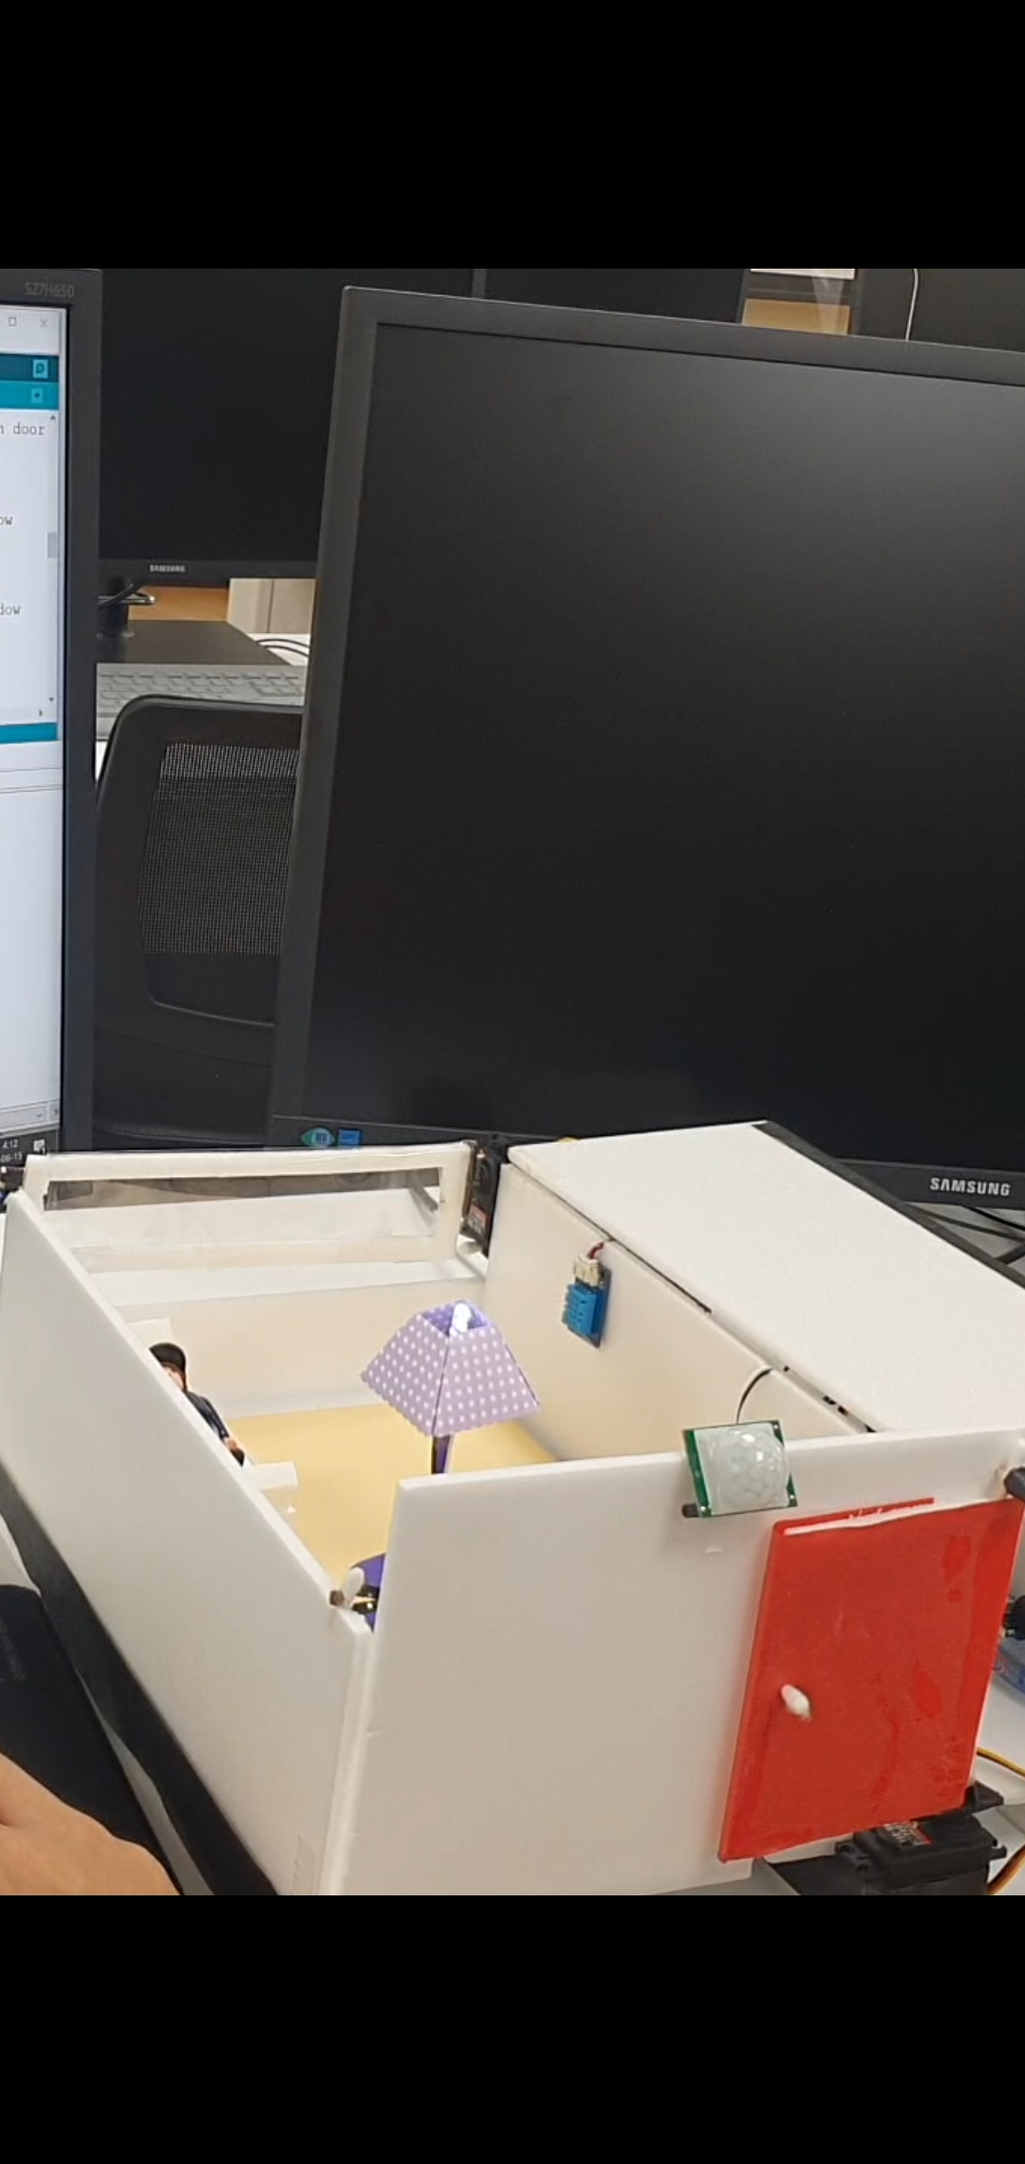
서보모터
LED
온습도센서
아두이노
라즈베리파이
조도센서
인체감지센서
서보모터
Notes:
프로젝트의 최종적인 구현결과물입니다. 센서들이 설치된 위치는 다음과 같습니다.
왼쪽 모니터 화면은 센서들을 제어할 수 있는 웹 페이지입니다.

Slide 9
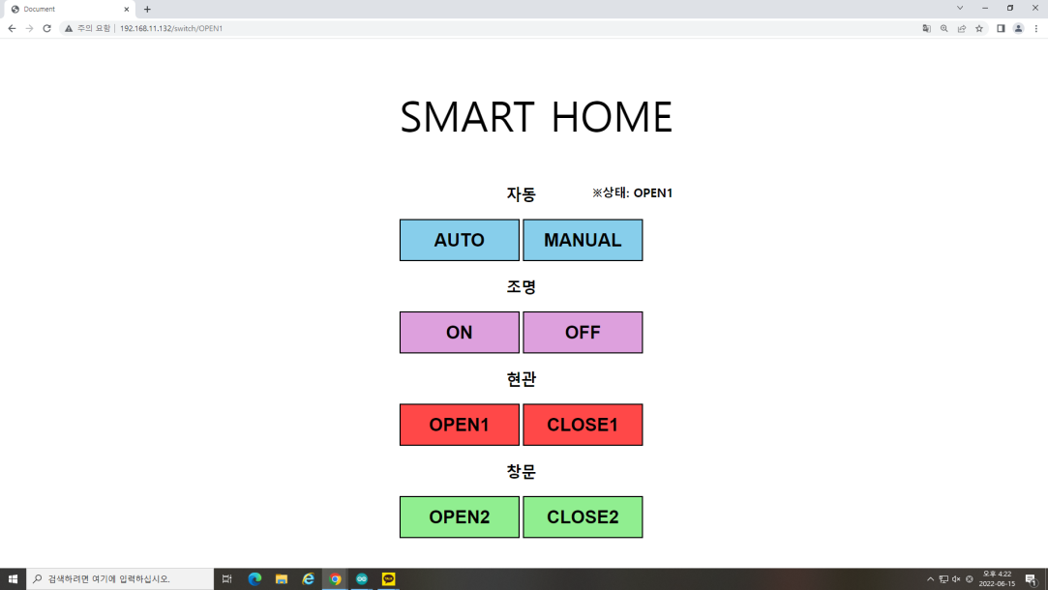
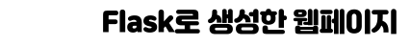
Notes:
자동모드와 수동모드를 선택할 수 있으며 화면에 보이는 것처럼
어떤 명령을 받은 상태인지 확인할 수 있는 별도의 상태표시가 있습니다.

Slide 10
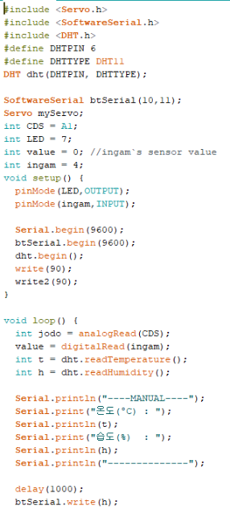
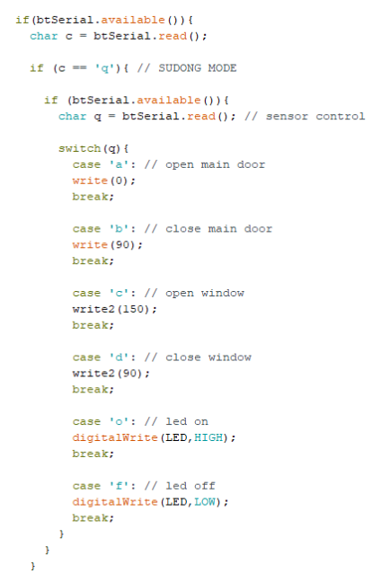
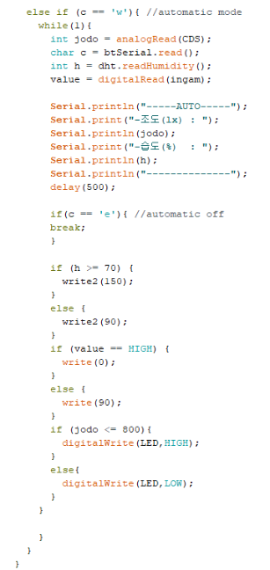
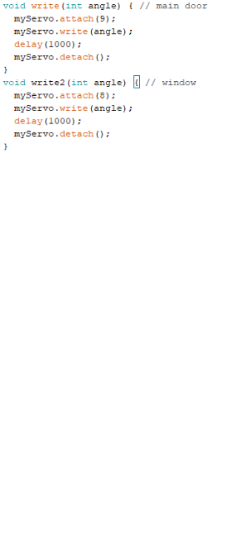
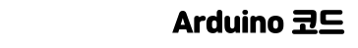
Notes:
프로젝트에 사용된 코드들은 다음과 같습니다.
순서대로 아두이노 코드, 웹페이지 생성 파이썬 코드, 파이썬 코드와 연동되는 html코드입니다.

Slide 11
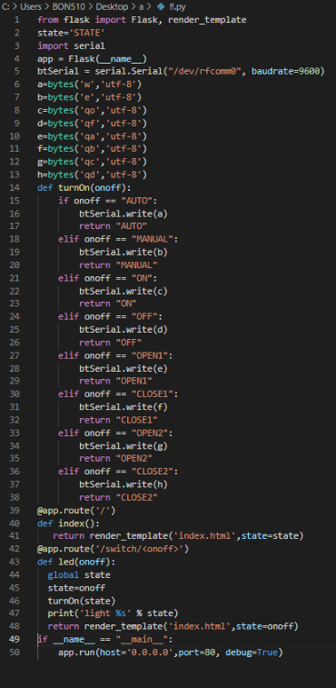
Notes:
프로젝트에 사용된 코드들은 다음과 같습니다.
순서대로 아두이노 코드, 웹페이지 생성 파이썬 코드, 파이썬 코드와 연동되는 html코드입니다.

Slide 12
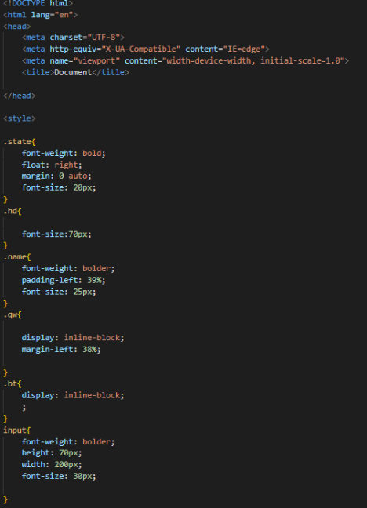
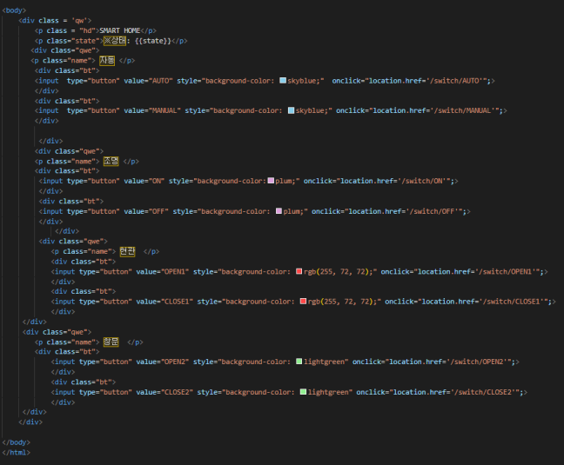
Notes:
프로젝트에 사용된 코드들은 다음과 같습니다.
순서대로 아두이노 코드, 웹페이지 생성 파이썬 코드, 파이썬 코드와 연동되는 html코드입니다.

Slide 13
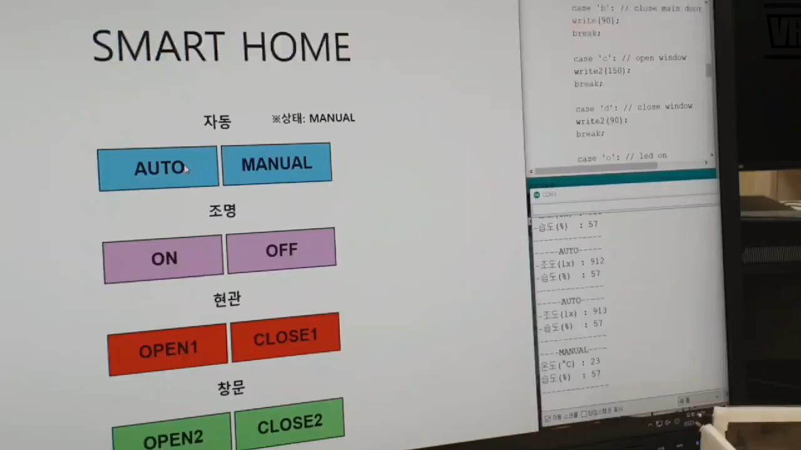
Notes:
다음은 스마트홈 시연 영상입니다. 소박하지만 나름 알차게 구성을 갖췄다고 생각합니다.

Slide 14

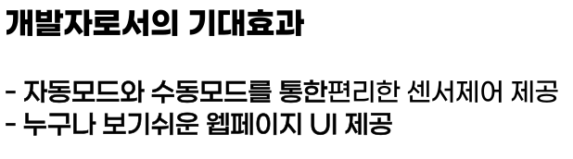

Notes:
성과 및 기대효과입니다.
개발자로서는 자동/수동을 선택할 수 있는 편리함을 제공하고 누구나 보기 쉬운 웹 페이지 UI 를 제공할 수 있습니다.
소비자로서는 웹 페이지를 통한 원격 제어로 효율적인 에너지 관리가 가능하며, 그 외에도 편의성 향상, 자동화 등 실용적이고 생산적인 가치를 창출하여 주거환경 개선의 효과를 기대할 수 있습니다.

Slide 15



Notes:
마지막으로 개선 사항입니다.
저희가 프로젝트를 쭉 진행해오면서 느끼고 생각했던 개선방향은
센서가 있는 곳의 환경에 따라 데이터 값이 불규칙적으로 작동하는 경우를 고려한 대책과
조도센서와 온습도센서의 경우 센서에 측정된 값을 웹페이지에서 실시간으로 모니터링할 수 있는 방안의 필요성을 느꼈고,
또한 센서추가로 다양한 기능을 추가하고 외부 접속을 허용할 수 있도록 하는 방안을 마련하느 등의 개선사항이 있었습니다.

Slide 16



Notes:
이상으로 발표를 마치겠습니다. 감사합니다.

